Slide 1


Slide 2
Алматы қаласы
Энергетика және сумен жабдықтау басқармасының шаруашылық жүргізу құқығындағы "Алматы Су"
мемлекеттік коммуналдық кәсіпорнының
2023 жылдың қорытындысы бойынша
бекітілген тарифтік сметалардың орындалуы туралы,
сумен жабдықтау және су бұру қызметтеріне бекітілген инвестициялық бағдарламалардың орындалуы туралы есеп

Slide 3
«Алматы Су» МКК туралы жалпы ақпарат
Алматы қаласы энергетика және сумен жабдықтау басқармасының "Алматы Су" шаруашылық жүргізу құқығындағы мемлекеттік коммуналдық кәсіпорны Алматы қаласы мен Алматы облысының елді мекендерін сумен жабдықтау және су бұру саласында қызметтер көрсетеді.
Қызметтің мақсаты елді мекендердің тіршілігін қамтамасыз ету саласындағы қызметті жүзеге асыру, сумен жабдықтау және су бұру объектілерін күтіп ұстау, пайдалану және оларға техникалық қызмет көрсету, сондай-ақ Алматы қаласы мен Алматы облысының елді мекендері бойынша мемлекеттік меншіктегі су шаруашылығы жүйелері мен құрылыстарының қауіпсіздігін қамтамасыз ету болып табылады.
Қазақстан Республикасы Ұлттық экономика министрлігі Табиғи монополияларды реттеу, бәсекелестікті және тұтынушылардың құқықтарын қорғау Комитетінің 2017 жылғы 30 қарашадағы №296-НҚ бұйрығымен кәсіпорын сумен жабдықтау және су бұру саласындағы табиғи монополиялар субъектілерінің мемлекеттік тіркелімінің республикалық бөліміне енгізілген.

Slide 4
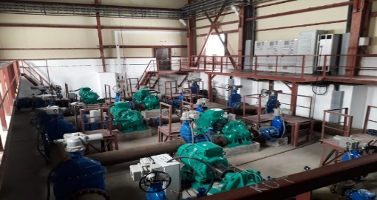
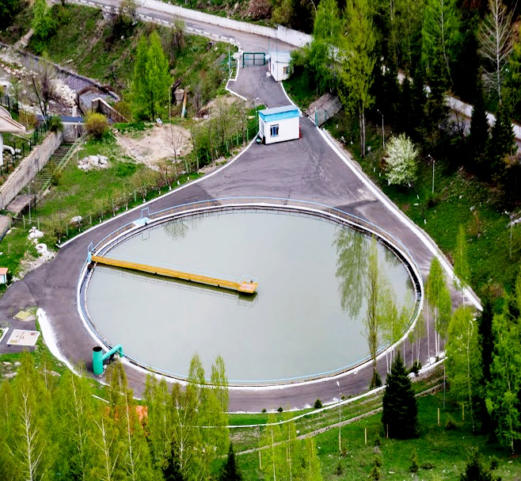
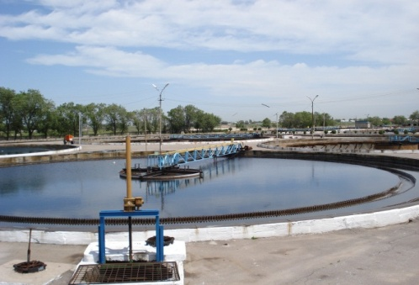
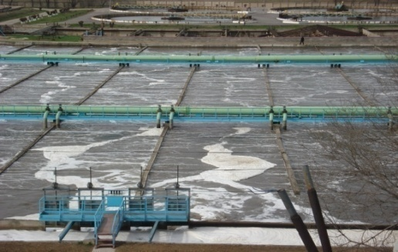
Сумен жабдықтау және су бұру жүйелері туралы ақпарат
 | Сумен жабдықтау жүйесі
1 | Жер асты көздерінің қуаты:: Талғар, Алматы кен орындары | 1 090 | тәулігінемың.м³/
2 | Жер үсті көздерінің қуаты: Бас тазарту құрылыстары (Үлкен Алматы өзені), "Медеу", "Ақсай", "Қарағайлы"сүзгі станциялары | 286 | тәулігінемың.м³/
3 | Су құбыры желілерінің ұзындығы | 3 536 | км
4 | Су құбыры құдықтары | 45 330 | бірл.
5 | Бекіту-реттеу арматурасы | 37 751 | бірл.
6 | 1-3 көтерілімдегі сорғы станциялары | 251 | бірл.
 | Су бұру жүйесі
1 | Кәріздік тазарту құрылыстары: механикалық және биологиялық тазарту | 640 | тыс.м³/ в сутки
2 | Кәріз желілерінің ұзындығы | 1 930 | км
3 | Кәріз құдықтары, камералар | 72 757 | бірл.
4 | Сорғы станциялары | 30 | бірл.
5 | Бұру арналары | 121 | км
6 | Сорбұлақ жинақтауышы | 1 000 | млн.м³
7 | Сорбұлақ каналының оң жағалау жинақтауыштары | 50,3 | млн.м³
3

Slide 5
Сумен жабдықтау қызметтері бойынша 2023 жылға арналған инвестициялық бағдарламаның орындалуы
р/н № | Реттеліп көрсетілетін қызметтерді ұсынудың жоспарлы және нақты көлемдері туралы ақпарат |  |  |  | Инвестициялық бағдарламаның сомасы, мың теңге
 | Реттеліп көрсетілетін қызметтердің атауы және қызмет көрсетілетін аумақ / іс-шаралардың атауы | Өлшем бірлігі | Заттай көрсеткіштердегі саны |  | Жоспар | Нақты | Ауытқу | Ауытқу себептері
 |  |  | жоспар | нақты
I | Алматы қаласы және Алматы облысы бойынша сумен жабдықтау бойынша көрсетілетін қызметтер көлемі | мың.м³ | 172 018 | 180 511 | 1 390 726 | 1 380 861 | -9 865
1 | Жобалау-сметалық құжаттаманы әзірлеу | жоба | 12 | 12 | 29 471 | 29 471 | 0
2 | Сорғы агрегаттарын, бекіту-реттеу арматурасын, трансформаторлық қосалқы станцияларды, күштік трансформаторларды және өзге де жабдықтарды сатып алу | бірлік | 177 | 177 | 638 140 | 638 140 | 0
3 | Су құбыры желілерін қайта жаңарту | нысан | 4 697 | 4 851 | 378 842 | 368 977 | -9 865 | Су құбыры желілерін қайта құру Шевченко 157 – 3 963 мың.тг орындалмады; Су құбыры желілерін қайта құру Чирчикская -5 902 мың.тг (22.12.2023 жылғы қосымша келісім шарт -траншеялардың тереңдігінің төмендеуіне байланысты үнемдеу)
4 | Су құбыры желілерін қайта жаңартуға авторлық қадағалау | қызмет көрсету | 2 | 2 | 601 | 601 | 0
5 | Жобалау-сметалық құжаттаманы әзірлеу | жоба | 70 | 70 | 88 072 | 88 072 | 0
6 | Негізгі құралдарды сатып алу | бірлік | 704 | 704 | 154 079 | 154 079 | 0
7 | Арнайы техниканы сатып алу | бірлік | 6 | 6 | 101 521 | 101 521 | 0

Slide 6
Су бұру қызметтері бойынша 2023 жылға арналған инвестициялық бағдарламаның орындалуы
р/н № | Реттеліп көрсетілетін қызметтерді ұсынудың жоспарлы және нақты көлемдері туралы ақпарат |  |  |  | Инвестициялық бағдарламаның сомасы, мың теңге
 | Реттеліп көрсетілетін қызметтердің атауы және қызмет көрсетілетін аумақ / іс-шаралардың атауы | Өлшем бірлігі | Заттай көрсеткіштердегі саны |  | Жоспар | Нақты | Ауытқу | Ауытқу себептері
 |  |  | жоспар | нақты
I | Алматы қаласы және Алматы облысы бойынша су бұру жөнінде көрсетілетін қызметтердің көлемі | мың.м³ | 133 312 | 139 757 | 1 118 150 | 1 117 113 | - 1037
1 | Кәріз желілерін қайта құру | п. м. | 699 | 699 | 411 975 | 411 975 | 0
2 | Кәріз желілерін қайта құруға авторлық қадағалау | қызмет көрсету | 2 | 2 | 4 857 | 4 857 | 0
3 | Жобалау-сметалық құжаттама әзірлеу | жоба | 68 | 68 | 118 410 | 118 410 | 0
4 | Негізгі құралдарды сатып алу | бірлік | 85 | 85 | 542 608 | 541 571 | - 1 037 | Мемлекеттік сатып алу нәтижелері бойынша үнемдеу
5 | Арнайы техниканы сатып алу | бірлік | 2 | 2 | 40 300 | 40 300 | -0

Slide 7
2023 жылға арналған сумен жабдықтау және су бұру қызметтерінің инвестициялық бағдарламаларын орындау
№ р/н | Реттеліп көрсетілетін қызметтердің атауы және қызмет көрсетілетін аумақ | Инвестициялық бағдарламаларды орындаудың нақты көрсеткіштерін инвестициялық бағдарламаларда бекітілген көрсеткіштермен салыстыру туралы ақпарат
 |  | Бекітілген инвестициялық бағдарламаға байланысты заттай көріністегі шикізат, материалдар, отын және энергия шығынын азайту, мың теңге |  | Бекітілген инвестициялық бағдарламаға байланысты іске асыру жылдары бойынша негізгі қорлардың (активтердің) тозуын (нақты) төмендету, % |  | Бекітілген инвестициялық бағдарламаға байланысты іске асыру жылдары бойынша шығындарды төмендету, % |  | Бекітілген инвестициялық бағдарламаға байланысты іске асыру жылдары бойынша апаттылықты төмендету
 |  | Нақты 2022 жыл | Нақты 2023 жыл | Нақты 2022 жыл | Нақты 2023 жыл | Жоспар | Нақты | Нақты 2022 жыл | Нақты 2023 жыл
1 | Алматы қаласы және Алматы облысы бойынша сумен жабдықтау қызметі | - | - | 55,92 | 55,61 | - | - | 2 426 | 2 989
2 | Алматы қаласы және Алматы облысы бойынша су бұру қызметі | - | - | 56,89 | 56,82 | - | - | - | -
Ескертпе:
* Сумен жабдықтау және су бұру жөніндегі Кәсіпорынның инвестициялық бағдарламалары өз қаражаты - амортизациялық аударымдар есебінен іске асырылады

Slide 8
Сумен жабдықтау және су бұру қызметтерінің тарифтері
Топ | Тұтынушылардың атауы | Бекітілген тарифтер
 |  | Сумен жабдықтау қызметтері |  | Су бұру бойынша қызметтері
 |  | ҚҚС-сыз 1м³ үшін теңге | ҚҚС-мен 1м³ үшін теңге | ҚҚС-сыз 1м³ үшін теңге | ҚҚС-мен 1м³ үшін теңге
 |  | 01.01.2023ж. бастап 30.06.2023ж. дейін
I | халық санатына жататын жеке тұлғалар | 42,86 | 48,00 | 23,10 | 25,87
II | - жылу энергиясын өндіру процесінде өз мұқтаждарына суды тұтыну көлемі және ыстық сумен жабдықтау қызметтерін (ыстық сумен жабдықтаудың ашық жүйесі кезде) көрсету кезінде үстемелеп толтыру көлемдерінің шегінде жылу энергиясын өндірумен айналысатын кәсіпорындар; бекітілген нормативтік техникалық шығындар көлемдерінің шегінде жылу энергиясын берумен және таратумен айналысатын кәсіпорындар; - сумен жабдықтау және (немесе) су бұру саласында реттеліп көрсетілетін қызметтерді ұсынатын ұйымдар | 53,02 | 59,38 | 31,48 | 35,26
III | бюджет қаражаты есебінен ұсталатын ұйымдар және тұтынушылардың бірінші және екінші топтарына кірмейтін басқа да тұтынушылар | 144,03 | 161,31 | 63,08 | 70,65
 |  | 01.07.2023ж. бастап 31.12.2023ж. дейін
I | халық санатына жататын жеке тұлғалар - жылу энергиясын өндіру процесінде өз мұқтаждарына су тұтыну көлемдері және ыстық сумен жабдықтау көрсетілетін қызметтерін ұсыну кезінде (ыстық сумен жабдықтаудың ашық жүйесі кезінде) үстемелеп толтыру көлемдерінің шегінде жылу энергиясын өндірумен айналысатын ұйымдар, бекітілген нормативтік техникалық ысыраптар көлемдерінің шегінде жылу энергиясын берумен және таратумен айналысатын ұйымдар - сумен жабдықтау және (немесе) су бұру саласында реттеліп көрсетілетін қызметтерді ұсынатын ұйымдар; | 49,29 | 55,20 | 26,57 | 29,76
II | - өзге де тұтынушылар - бірінші және үшінші топтардың құрамына кірмейтін заңды тұлғалар; | 243,65 | 272,89 | 119,48 | 133,82
III | бюджет қаражаты есебінен ұсталатын ұйымдар | 165,63 | 185,51 | 72,54 | 81,24

Slide 9
2023 жылға сумен жабдықтау қызметтері бойынша бекітілген тарифтік сметалы баптар бойынша орындау
№ р/н | Көрсеткіштердің атауы | Өлшем бірлік | Тарифтік смета | Нақты көрсеткіштер | Ауытқу, % | Ауытқу себептері
I | Өндіріске арналған шығындар | мың теңге | 13 026 177 | 15 385 256 | 18,1%
1 | Материалдық шығындар | мың теңге | 3 445 041 | 3 864 695 | 12,2%
1.1 | Шикізат және материалдар | мың теңге | 139 328 | 418 135 | 200,1% | материалдар бағасының өсуі және көлемнің ұлғаюы
1.2 | ЖЖМ | мың теңге | 191 259 | 392 689 | 105,3% | қызмет көрсету аймағын, желілердің ұзақтығын, абоненттер санын ұлғайту
1.3 | Отын | мың теңге | 7 866 | 12 644 | 60,7%
1.4 | Энергия | мың теңге | 3 106 588 | 3 041 227 | -2,1%
2 | Еңбекақы төлеу шығындары | мың теңге | 5 027 212 | 5 864 301 | 16,7%
2.1 | Өндірістік персоналдың жалақысы | мың теңге | 4 506 689 | 5 273 904 | 17,0% | қызметкерлердің жалақысын көтеру
2.2 | Әлеуметтік салық және әлеуметтік аударымдар | мың теңге | 385 322 | 443 459 | 15,1% | жалақының өсуіне байланысты
2.3 | Міндетті әлеуметтік медициналық сақтандыру | мың теңге | 135 201 | 146 938 | 8,7% | жалақының өсуіне байланысты
3 | Амортизация | мың теңге | 3 030 060 | 3 089 845 | 2,0% | тарифтік смета шегінде
4 | Жөндеу | мың теңге | 350 525 | 776 629 | 121,6% | қызмет көрсету аймағын, желілердің ұзақтығын, абоненттер санын ұлғайту
5 | Басқа шығындар | мың теңге | 1 173 339 | 1 789 786 | 52,5%
5.1 | Күзет қызметтері | мың теңге | 21 741 | 40 389 | 85,8%
5.2 | Еңбекті қорғау және қауіпсіздік техникасы | мың теңге | 63 922 | 236 293 | 269,7% | бағаның өсуі
5.3 | Табиғи ресурстарды пайдалану төлемдері | мың теңге | 9 297 | 8 918 | -4,1% | тарифтік смета шегінде
5.4 | Жер асты суларын өндіруге салынатын салық | мың теңге | 434 008 | 551 523 | 27,1% | көлемнің ұлғаюы
5.5 | Коммуналдық қызметтер | мың теңге | 36 540 | 34 798 | -4,8%
5.6 | Сақтандырудың міндетті түрлері | мың теңге | 65 598 | 77 543 | 18,2% | жалақының өсуіне байланысты
5.7 | Қоршаған ортаны қорғау | мың теңге | 1 950 | 3 986 | 104,4% | нақты экологиялық көрсеткіштер бойынша қоршаған ортаға теріс әсер еткені үшін төлемақының ұлғаюы, АЕК-тің өсуі
5.8 | Түбіртектерді ресімдеуге арналған шығыстар | мың теңге | 134 605 | 175 885 | 30,7% | тұтынушылар санының артуы
5.9 | Басқа шығындар, барлығы, оның ішінде | мың теңге | 405 678 | 660 451 | 62,8%
5.9.1 | іс-сапар шығыстары | мың теңге | 15 175 | 23 965 | 57,9%
5.9.2 | кадрларды даярлау | мың теңге | 643 | 708 | 10,1% | Құрылыс және тұрғын үй-коммуналдық шаруашылық істері комитетінде инвестициялық жобаны келісу
5.9.3 | өту арнасының мазмұны | мың теңге | 2 269 | 3 569 | 57,3%
5.9.5 | су беру қызметтері | мың теңге | 63 128 | 63 128 | 0,0% | тарифтік смета шегінде
5.9.7 | персоналдың жолақысын төлеу | мың теңге | 14 758 | 14 641 | -0,8% | тарифтік смета шегінде
5.9.8 | міндетті кәсіптік зейнетақы жарналары | мың теңге | 18 541 | 33 565 | 81,0% | жалақының өсуіне байланысты
5.9.9 | техникалық құралдарды күтіп ұстау және қызмет көрсету | мың теңге | 82 794 | 105 108 | 27,0%
5.9.10 | материалдар, қосалқы бөлшектер,құрал саймандар | мың теңге | 204 211 | 410 988 | 101,3% | қызмет көрсету аймағын, желілердің ұзақтығын, абоненттер санын ұлғайту
5.9.11 | зертхана бойынша шығындар | мың теңге | 3 480 | 4 098 | 17,8% | зертхананы аккредиттеуді дайындау және сүйемелдеу
5.9.12 | экологиялық шығындар | мың теңге | 679 | 681 | 0,3% | тарифтік смета шегінде

Slide 10
2023 жылға сумен жабдықтау қызметтері бойынша бекітілген тарифтік сметаны баптар бойынша орындау
№ р/н | Көрсеткіштердің атауы | Өлшем бірлік | Тарифтік смета | Нақты көрсеткіштер | Ауытқу, % | Ауытқу себептері
6 | Жалпы және әкімшілік шығыстар: | мың теңге | 472 377 | 495 072 | 4,8%
6.1 | Әкімшілік қызметкерлердін жалақысы | мың теңге | 246 020 | 243 866 | -0,9% | тарифтік смета шегінде
6.2 | Әлеуметтік салық, әлеумет.аударымдар | мың теңге | 21 035 | 20 733 | -1,4% | тарифтік смета шегінде
 | Міндетті әлеуметтік медициналық сақтандыру | мың теңге | 7 381 | 7 200 | -2,4%
6.3 | Салықтар мен төлемдер | мың теңге | 125 340 | 134 086 | 7,0% | жарғылық капиталға жарна ретінде кәсіпорынның объектілердің балансына беруге байланысты мүлік салығын ұлғайту
6.4 | Өзге де шығыстар, барлығы, оның ішінде | мың теңге | 72 601 | 88 947 | 22,5%
6.4.1 | амортизация | мың теңге | 25 359 | 31 199 | 23,0% | материалдық емес активтерді жаңғырту, негізгі құралдарды жаңарту
6.4.2 | Техникалық құралдарды ұстау және қызмет көрсету | мың теңге | 4 022 | 4 905 | 21,9%
6.4.3 | Коммуналдық қызметтер | мың теңге | 4 563 | 7 736 | 69,5%
6.4.4 | Бөгде ұйымдардың қызметтері | мың теңге | 22 977 | 22 507 | -2,0%
6.4.5 | Іссапар шығыстары | мың теңге | 139 | 137 | -1,4% | тарифтік смета шегінде
6.4.6 | Байланыс қызметтері, пошталық, мерзімдік баслымдар | мың теңге | 4 274 | 5 868 | 37,3%
6.4.7 | Қызметкерлерді міндетті сақтандыру | мың теңге | 3 752 | 3 662 | -2,4%
6.4.8 | Материалдар | мың теңге | 7 515 | 12 933 | 72,1%
7 | Сыйақы төлеуге арналған шығыстар | мың теңге | 194 | 240 | 23,7% | "Нұрлы жол” бағдарламасы шеңберінде кредит бойынша сыйақы төлеу
III | Қызмет көрсетуге арналған барлық шығындар | мың теңге | 13 498 748 | 15 880 338 | 17,6%
IV | Пайда | мың теңге | 837 851 | -1 674 602
V | Барлық кірістер | мың теңге | 13 528 544 | 14 205 726 | 5,0%
VI | Көрсетілетін қызметтер көлемі | мың м3 | 172 018 | 180 511 | 4,9%
 | Негізсіз табыс | мың теңге | -808 055
VII | Орташа Тариф (ҚҚС-сыз теңге) | теңге/м3 | 78,65 | 78,70
 | Анықтама:
 | Персоналдың тізім бойынша орташа саны | адам | 2 333 | 2 241 | -3,9%
 | Өндірістік персонал | адам | 2 262 | 2 172 | -4,0%
 | Әкімшілік персонал | адам | 71 | 69 | -2,8%
 | Орташа айлық жалақы, оның ішінде | теңге | 169 764 | 205 183 | 20,9%
 | Өндірістік персонал | теңге | 166 029 | 202 344 | 21,9%
 | Әкімшілік персонал | теңге | 288 756 | 295 482 | 2,3%

Slide 11
2023 жылғы су бұру қызметтері бойынша бекітілген тарифтік сметаны баптар
бойынша орындау
№ р/н | Көрсеткіштердің атауы | Өлшем бірлік | Тарифтік смета | Нақты көрсеткіштер | Ауытқу, % | Ауытқу себептері
I | Өндіріске арналған шығындар | мың теңге | 4 916 351 | 6 511 049 | 32,4%
1 | Материалдық шығындар | мың теңге | 802 192 | 986 420 | 23,0%
1.1 | Шикізат және материалдар | мың теңге | 2 736 | 2 806 | 2,6% | тарифтік смета шегінде
1.2 | ЖЖМ | мың теңге | 77 380 | 167 410 | 116,3% | қызмет көрсету аймағын, желілердің ұзақтығын, абоненттер санын ұлғайту
1.3 | Отын | мың теңге | 9 595 | 9 258 | -3,5%
1.4 | Энергия | мың теңге | 712 481 | 806 946 | 13,3% | көлемнің ұлғаюы
2 | Еңбекке ақы төлеу шығыстары | мың теңге | 2 166 150 | 2 972 377 | 37,2%
2.1 | Өндірістік персоналдың жалақысы | мың теңге | 1 941 865 | 2 669 799 | 37,5% | жалақыны көтеру және жұмысшылар санын көбейту
2.2 | Әлеуметтік салық және әлеуметтікаударымдар | мың теңге | 166 029 | 226 306 | 36,3% | жалақыны көтеру және жұмысшылар санын көбейту
2.3 | Міндетті әлеуметтік медициналық сақтандыру | мың теңге | 58 256 | 76 272 | 30,9% | жалақыны көтеру және жұмысшылар санын көбейту
3 | Амортизация | мың теңге | 1 286 870 | 1 311 845 | 1,9%
4 | Жөндеу | мың теңге | 280 801 | 461 870 | 64,5% | қызмет көрсету аймағын, желілердің ұзақтығын, абоненттер санын ұлғайту
5 | Басқа шығындар | мың теңге | 380 338 | 778 537 | 104,7%
5.1 | Күзет қызметтері | мың теңге | 2 634 | 8 185 | 210,7%
5.2 | Еңбекті қорғау және қауіпсіздік техникасы | мың теңге | 32 725 | 110 071 | 236,4%
5.3 | Коммуналдық қызметтер | мың теңге | 7 391 | 12 976 | 75,6%
5.4 | Сақтандырудың міндетті түрлері | мың теңге | 27 399 | 38 181 | 39,4% | жалақының өсуіне байланысты
5.5 | Қоршаған ортаны қорғау | мың теңге | 137 985 | 265 609 | 92,5% | нақты экологиялық көрсеткіштер бойынша қоршаған ортаға теріс әсер еткені үшін төлемақының ұлғаюы, АЕК-тің өсуі
5.6 | Түбіртектерді ресімдеуге арналған шығыстар | мың теңге | 57 688 | 74 735 | 29,6% | тұтынушылар санының артуы
5.7 | Басқа шығындар, барлығы, оның ішінде | мың теңге | 114 516 | 268 780 | 134,7%
5.7.1 | байланыс қызметтері, пошталық шығыстар | мың теңге | 4 485 | 8 820 | 96,7%
5.7.2 | Іссапар шығындары | мың теңге | 253 | 301 | 19% | Құрылыс және тұрғын үй-коммуналдық шаруашылық істері комитетінде инвестициялық жобаны келісу
5.7.3 | Кадрлар даярлау | мың теңге | 1 021 | 1 206 | 18,2%
5.7.4 | Жұмыскерлердің жол жүру ақысын төлеу | мың теңге | 5 702 | 5 978 | 4,8%
5.7.5 | міндетті кәсіптік зейнетақы жарналары | мың теңге | 16 857 | 33 241 | 97,2% | жалақының өсуіне байланысты
5.7.6 | техникалық құралдарды ұстау және қызмет көрсету | мың теңге | 21 855 | 34 691 | 58,7%
5.7.7 | материалдар, қосалқы бөлшектер, құрал-саймандар | мың теңге | 61 208 | 180 359 | 194% | қызмет көрсету аймағын, желілердің ұзақтығын, абоненттер санын ұлғайту
5.7.8 | зертхана бойынша шығындар | мың теңге | 705 | 1 516 | 115%
5.7.9 | экологиялық шығындар | мың теңге | 2 430 | 2 668 | 9,8%

Slide 12
2023 жылға су бұру қызметтері бойынша бекітілген тарифтік сметаны баптар бойынша орындау
№ р/н | Көрсеткіштердің атауы | Өлшем бірлік | Тарифтік смета | Нақты көрсеткіштер | Ауытқу, % | Ауытқу себептері
II | Кезең шығыстары барлығы, оның ішінде | мың теңге | 574 362 | 802 842 | 39,8%
6 | Жалпы және әкімшілік шығыстар: | мың теңге | 574 316 | 802 790 | 39,8%
6.1 | Жалақы | мың теңге | 100 487 | 103 621 | 3,1%
6.2 | Әлеуметтік салық, әлеумет.аударымдар | мың теңге | 8 592 | 8 810 | 2,5%
 | Міндетті әлеуметтік медициналық сақтандыру | мың теңге | 3 015 | 3 060 | 1,5%
6.3 | Салықтар мен төлемдер | мың теңге | 436 104 | 649 505 | 48,9% | жарғылық капиталға жарна ретінде кәсіпорынның объектілердің балансына беруге байланысты мүлік салығын ұлғайту
6.4 | Өзге де шығыстар, барлығы, оның ішінде | мың теңге | 26 118 | 37 795 | 44,7%
6.4.1 | Амортизация | мың теңге | 8 453 | 13 257 | 56,8% | материалдық емес активтерді жаңғырту, негізгі құралдарды жаңарту
6.4.2 | Техникалық құралдарды ұстау және қызмет көрсету | мың теңге | 1 378 | 2 084 | 51,2%
6.4.3 | Коммуналдық қызметтер | мың теңге | 1 528 | 3 287 | 115,1%
6.4.4 | Бөгде ұйымдардың қызметтері | мың теңге | 8 505 | 9 563 | 12,4%
6.4.5 | Іс-сапар шығындары | мың теңге | 57 | 58 | 2,3%
6.4.6 | Байланыс қызметтері, пошталық, мерзімдік басылым | мың теңге | 1 905 | 2 493 | 30,9%
6.4.7 | Қызметкерлерді міндетті сақтандыру | мың теңге | 1 251 | 1 556 | 24,4% | жалақының өсуіне байланысты
6.4.8 | Материалдар | мың теңге | 3 041 | 5 495 | 80,7%
7 | Сыйақы төлеуге арналған шығыстар | мың теңге | 46 | 52 | 13% | "Нұрлы жол« бағдарламасы шеңберінде кредит бойынша сыйақы төлеу
III | Шығындардың барлығы | мың теңге | 5 490 713 | 7 313 890 | 33,2%
IV | Пайда | мың теңге | 567 449 | -1 277 218
V | Барлық кірістер | мың теңге | 5 838 648 | 6 036 672 | 3,4%
VI | Көрсетілген қызметтердің көлемі, мың м3 | мың м3 | 133 312 | 139 757 | 4,8%
 | Негізсіз табыс | мың теңге | -219 514
VII | Орташа Тариф (ҚҚС-сыз теңге) | теңге /м3 | 43,80 | 43,19
 | Анықтама:
 | Персоналдың тізім бойынша орташа саны, адам | адам | 1 019 | 1 130 | 10,9%
 | Өндірістік персонал, адам | адам | 990 | 1 101 | 11,2%
 | Әкімшілік персонал, адам | адам | 29 | 29
 | Орташа айлық жалақы, оның ішінде, теңге | теңге | 167 023 | 204 529 | 22,5%
 | Өндірістік персонал, теңге | теңге | 163 457 | 202 074 | 23,6%
 | Әкімшілік персонал, теңге | теңге | 288 756 | 295 482 | 2,3%

Slide 13
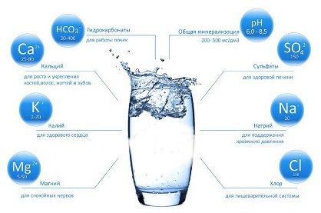
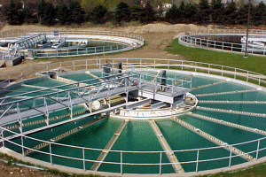
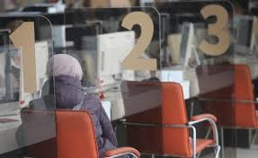
Қызметтердің сапасы мен сенімділігі көрсеткіштерін сақтау туралы
Қызмет тиімділігінің көрсеткіштеріне қол жеткізу туралы
● Судың сапасы барлық көрсеткіштер бойынша санитарлық нормалардың талаптарына сәйкес келеді
Бір жыл ішінде су дайындаудың әртүрлі кезеңдерінде бойынша 14 364 су сынамасының микробиологиялық көрсеткіштері және 305 001 сынаманың химиялық көрсеткіштері зерттелді, бұл жылына 541,8 мыңнан астам талдауды құрайды. Судың сапасын бақылау процесін кәсіпорынның зертханасы жүзеге асырады. Суды зарарсыздандыру процесінде қауіпсіз және улы емес натрий гипохлориті қолданылады.
● Кәріздік тазарту құрылыстарындағы ағынды суларды тазарту сапасы
Кәсіпорын қабылдаған барлық ағынды сулар толық биологиялық тазартудан өтеді. Тазалау сапасын кәсіпорынның сынақ зертханасы бақылайды.
Күн сайын тазартудың барлық кезеңдерінде химиялық және бактериологиялық көрсеткіштер бойынша аэрация станциясына түсетін сарқынды суларға талдау жасалады.
Тоқсан сайын жинақтағыштар мен су қоймаларындағы тазартылған сарқынды суларға мониторинг жүргізіледі.
● Тұтынушыларға қызмет көрсету сапасын арттыру мақсатында
4 тұтынушыларға қызмет көрсету орталығы жұмыс істейді.
Тұтынушыларға ыңғайлы болу үшін тұтынушының жеке кабинетінің мобильдік қосымшасы жұмыс істейді, онда мынадай функциялар көзделген: жеке есепке алу аспаптарының (ЖЕАП) көрсеткіштерін беру; ЖЕАП пломбылауға және оны алып тастауға өтінім; байқауаралық интервал; есептеулердің толық жазылуы; төлемнің толық жазылуы.
Қарыздың, төлемнің және басқа да деректердің сомасын көрсете отырып, берешектің бар екендігі туралы SMS хабарламалар жіберіледі.
● Кәсіпорынға Тарифтер табиғи монополия субъектісіне қызметтердің сапасы мен сенімділігі, қызметінің тиімділігі көрсеткіштері бекітілмейтін шығынды әдісті қолдана отырып, бес жылдық кезеңге бекітілді.

Slide 14
2023 жылда көрсетілген сумен жабдықтау және су бұру қызметтерінің көлемі
Топ | Тұтынушылар атауы | Бекітілген тарифтік смета, мың м3 | Қызметтердің нақты көлемі, мың м3 | Ауытқу, %
Сумен жабдықтау қызметтерін сату көлемі-барлығы, оның ішінде: |  | 172 018 | 180 511 | 4,9%
I | халық санатына жататын жеке тұлғалар | 86 913 | 89 575 | 3,1%
I | жылу энергиясын өндіру процесінде өз мұқтаждарына су тұтыну көлемі және ыстық сумен жабдықтау қызметтерін ұсыну кезінде (ыстық сумен жабдықтаудың ашық жүйесі кезінде) қуаты көлемі шегінде жылу энергиясын өндірумен айналысатын кәсіпорындар; бекітілген нормативтік техникалық ысыраптар көлемі шегінде жылу энергиясын берумен және бөлумен айналысатын кәсіпорындар; сумен жабдықтау және (немесе) су бұру саласында реттеліп көрсетілетін қызметтерді ұсынатын ұйымдар | 48 349 | 50 887 | 5,2%
II | - өзге де тұтынушылар - бірінші және үшінші топтардың құрамына кірмейтін заңды тұлғалар; | 30 734 | 33 419 | 8,7%
III | бюджет қаражаты есебінен ұсталатын ұйымдар | 6 022 | 6 630 | 10,1%
Су бұру қызметтерін сату көлемі-барлығы, оның ішінде: |  | 133 312 | 139 757 | 4,8%
I | халық санатына жататын жеке тұлғалар | 88 049 | 90 796 | 3,1%
I | жылу энергиясын өндіру процесінде өз мұқтаждарына су тұтыну көлемі және ыстық сумен жабдықтау қызметтерін ұсыну кезінде (ыстық сумен жабдықтаудың ашық жүйесі кезінде) қуаты көлемі шегінде жылу энергиясын өндірумен айналысатын кәсіпорындар; бекітілген нормативтік техникалық ысыраптар көлемі шегінде жылу энергиясын берумен және бөлумен айналысатын кәсіпорындар; сумен жабдықтау және (немесе) су бұру саласында реттеліп көрсетілетін қызметтерді ұсынатын ұйымдар | 6 867 | 7 426 | 8,1%
II | - өзге де тұтынушылар - бірінші және үшінші топтардың құрамына кірмейтін заңды тұлғалар; | 31 052 | 33 210 | 6,9%
III | бюджет қаражаты есебінен ұсталатын ұйымдар | 7 344 | 8 325 | 13,4%

Slide 15
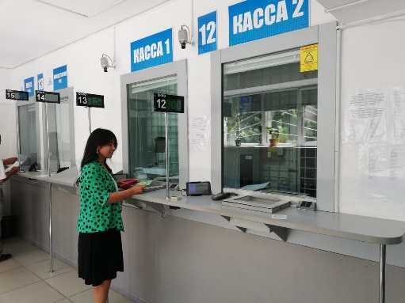
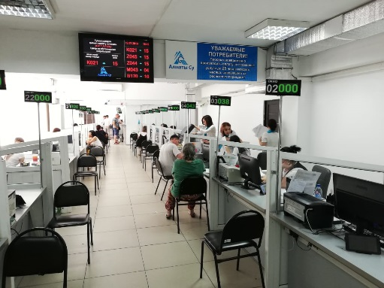
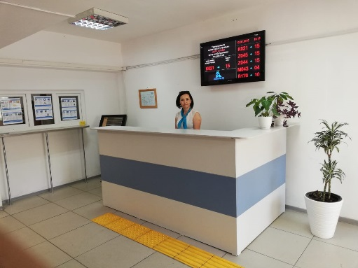
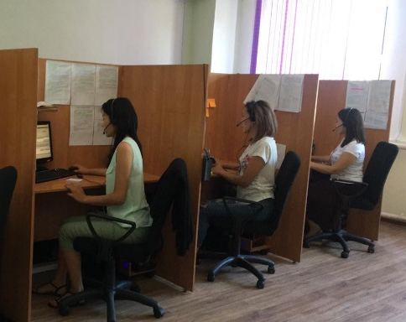


Сумен жабдықтау және су бұру қызметтерін тұтынушылармен
жүргізілетін жұмыс
Тұтынушыларға қызмет көрсету орталықтары (ҚҚО)
1. ҚҚО «Орталық», Жарокова к., 196
2. ҚҚО «Шығыс», Ботаническая к., 29а
3. ҚҚО «Батыс», мкр.«Жетысу-3», 37
4. ҚҚО «Алатау», Чуланова к., 109
Орталық диспетчерлік қызмет ОДҚ
(тәулік бойы) 274-66-66, 274-24-20
Анықтамалық-ақпараттық қызмет Call-орталық 3 777 444
Сенім нөмірі 245-95-28
Кәсіпорын қызметінің мәселелері бұқаралық ақпарат құралдарын мен кәсіпорынның веб-сайтында www.almatysu.kz жарияланады.
16

Slide 16
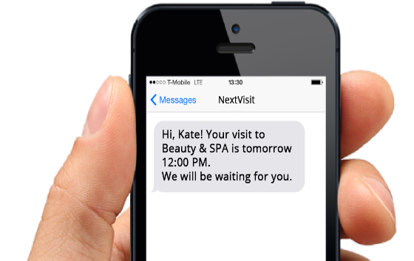

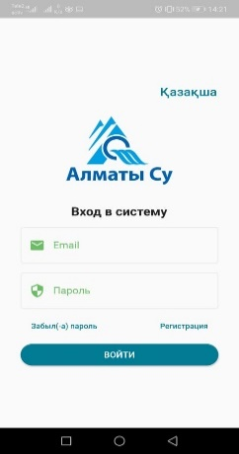
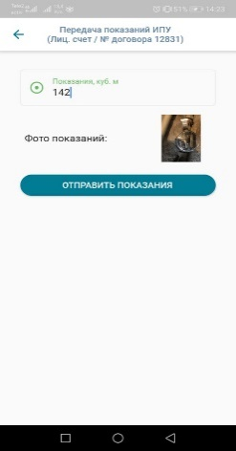
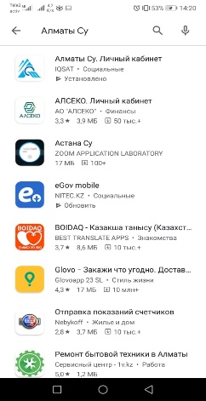
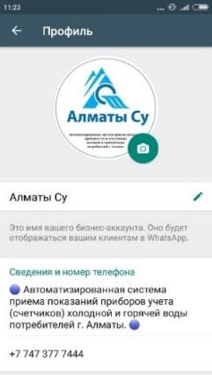

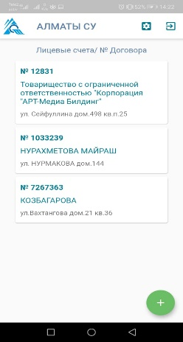
Қарыздың бар екендігі туралы SMS хабарлама
Қарыздың бар екендігі туралы SMS хабарлама
2019 жылдан бастап берешектің бар екендігі туралы жоба - СМС хабарлама жұмыс істейді, онда борыш, төлем сомасы және басқа да деректер көрсетіледі.
Уважаемый потребитель, у Вас имеется задолженность перед ГКП «Алматы Су» в сумме ….. тенге
Тұтынушының жеке кабинетінің мобильді қосымшасы
Мобильді қосымшада мынадай функциялар көзделген:
ЖЕҚ айғақтарын беру;
ЖЕҚ пломбылауға өтінім;
ЖЕҚ пломбылауға өтінім;
қолданыстағы ЖЕҚ тізілімі;
есептеулердің толық жазылуы;
төлемнің толық жазылуы және басқа құжаттар

Slide 17
Сумен жабдықтау және су бұру қызметтерінің қызметі мен тарифтерінің перспективалары
«Тарифті нвестицияларға айырбастау» жаңа тарифтік саясаты шеңберінде кәсіпорынға тұтынушылардың үш тобы бойынша сараланған 2024 жылға арналған сумен жабдықтау және су бұру қызметтеріне тарифтер бекітілді (1 топ - халық, жылумен жабдықтау кәсіпорындары және сумен жабдықтау және(немесе) су бұру қызметтерін ұсынатын ұйымдар; 2 топ - басқа тұтынушылар; 3 топ-бюджеттік ұйымдар).
Кәсіпорын желілердің тозуын азайту мақсатында қосымша іс шараларды ескере отырып 2024 жылға арналған инвестициялық бағдарламалар бекітілді:
сумен жабдықтау қызметтеріне - 4 875 млн. теңге, оның ішінде қосымша іс-шаралар 2 440 млн.теңге.
су бұру қызметтеріне - 18 239 млн. теңге, оның ішінде қосымша іс-шаралар 17 616 млн.теңге (өз қаражаты есебінен 1 616 млн. теңге және бюджет қаражаты есебінен 16 000 млн. теңге).
Тұтынушылар тобы | сумен жабдықтау қызметтеріне |  | су бұру қызметтеріне
 | ҚҚС-сыз 1м3 үшін теңге | ҚҚС-мен 1м3 үшін теңге | ҚҚС-сыз 1м3 үшін теңге | ҚҚС-мен 1м3 үшін теңге
1 топ | 50,42 | 56,47 | 29,23 | 32,74
2 топ | 278,50 | 311,92 | 120,46 | 134,92
3 топ | 173,08 | 193,85 | 79,79 | 89,36
18

Slide 18
НАЗАРЛАРЫҢЫЗҒА РАХМЕТ!

